Slide 1
OKUL REHBERLİK SERVİSİ TANITIMI

Slide 2
Eğitsel, mesleki ve kişisel-sosyal alanlarda çalışmalar yapmak.
Sınav kaygısı, verimli ders çalışma, meslekleri tanıma, öz-düzenleme, duyguları tanıma, uyum sağlama, arkadaşlık ilişkilerini geliştirme, çatışma çözme becerileri geliştirme vb konularda da bireysel görüşmeler ve grup çalışmaları yapacağız. Bu konular sizin ihtiyaçlarınıza göre belirlenecek, söz sahibi siz olacaksınız.

Slide 3
Zorlu yaşam olaylarıyla (boşanma, doğal afet, göç etme, salgın hastalık vb.) baş etmende sana yardımcı olabilecek çalışmalar yapar.

Slide 4
İlgi alanlarını, yeteneklerini ve olası kariyer seçeneklerini fark etmende sana yardımcı olur.

Slide 5
Teknoloji kullanımın aşırıya kaçtığında bu sorunla nasıl baş edebileceğinin yollarını gösterir.

Slide 6
Okul içinde veya ailende sana zarar veren biri olduğunda tekrar güvende hissetmen için gereken işlemleri yapar.

Slide 7
VERİMLİ DERS ÇALIŞMAYI ÖĞRENMEK İÇİN

Slide 8
SINAV KAYGISIYLA BAŞETMEDE

Slide 9
ZAMANI DAHA İYİ DEĞERLENDİRMEK İÇİN

Slide 10
ÇALIŞTIĞIM HALDE BAŞARILI OLAMIYORUM

Slide 11
ÖFKEMİ NASIL KONTROL EDEBİLİRİM

Slide 12
HANGİ MESLEĞİ SEÇMELİYİM

Slide 13
PSİKOLOJİK DANIŞMA VE REHBERLİK SERVİSİNE BAŞVURUN

Slide 14
GELİŞİM ALANLARINA GÖRE REHBERLİK PSİKOLOJİK DANIŞMA HİZMETLERİ
SOSYAL DUYGUSAL GELİŞİM ALANI
Akran zorbalığı
Bilinçli teknoloji kullanımı
Duygu kontrolü
Stresle baş etme
Psikolojik sağlamlık
Özgüven – Öz saygı
Şiddeti önleme
Bağımlılıkla mücadele
AKADEMİK GELİŞİM ALANI
Verimli ders çalışma
Motivasyon
Hedef belirleme
Sınav kaygısı
Zaman yönetimi
Üst öğrenim kurumları
Öz disiplin geliştirme
Öğrene stilleri
Okul kuralları
KARİYER GELİŞİM ALANLARI
Kariyer planlama
Meslek tanıtımı
Mesleki yetenek, ilgi değer ilişkisi
Mesleki hedef belirleme
Özgeçmiş hazırlama
Meslek seçerken dikkat edilmesi gereken özellikler

Slide 15
PSİKOLOJİK DANIŞMA REHBERLİK SERVİSİ
AMACIMIZ
Kendini tanıyan
Kendine sunulan eğitsel ve mesleki fırsatları değerlendirebilen
Sorumluluk alabilen bireyler yetişmesini ve
Bireylerin toplum içinde sağlıklı bir şekilde yaşamlarını sürdürebilmeleri için
Sosyal duygusal, akademik, ve kariyer gelişimlerini desteklemeyi amaçlar

Slide 16
Psikolojik Danışma Hizmeti
Bireyin karar verme ve problem çözme ihtiyaçlarını karşılayarak gelişim ve uyumunu sürdürmesine yardımcı olmak amacıyla bireyle yüz yüze kurulan psikolojik yardım ilişkisidir.
Bu yardımı alan kişiye “Danışan”, yardımı veren kişiye “Psikolojik Danışman” denir.

Slide 17
Oryantasyon Hizmeti (Yeni Ortama Alıştırma)
Bu hizmet bir okula yeni başlayan öğrencilere ,eğitim yılı başında, okulu, kurallarını,işleyişini tanıtmak, okul ve o çevrede ihtiyaçlarını nasıl karşılayacakları hakkında bilgi vermek ve böylece yeni girdikleri ortama kısa sürede alışmalarına yardımcı olmak üzere yapılan çalışmalardır.

Slide 18
Bireyi Tanıma Hizmeti
Öğrencinin gelişimine ve uyumuna yardımcı olabilmek için onu tanımak gereklidir.
Bireyi tanımada amaç, bireyin kendini tanıması, kendi özellikleri hakkında bilinçlenmesi, kendini zayıf ve kuvvetli yönleriyle görüp kabul etmesini sağlamaktır.
Tanıma hizmetlerinde en önemli görev sınıf öğretmenine düşer

Slide 19
Bilgi Toplama ve Yayma Hizmeti
Öğrencinin gerek duyabileceği her türlü bilgiyi onun yararlanmasına sunmak için yapılan çalışmalardır.
Ör: üst eğitim kurumları, üniversiteler ve koşulları, sınav bilgilendirmeleri, okuldaki ve çevredeki eğitsel ve kültürel etkinlikler vb.

Slide 20
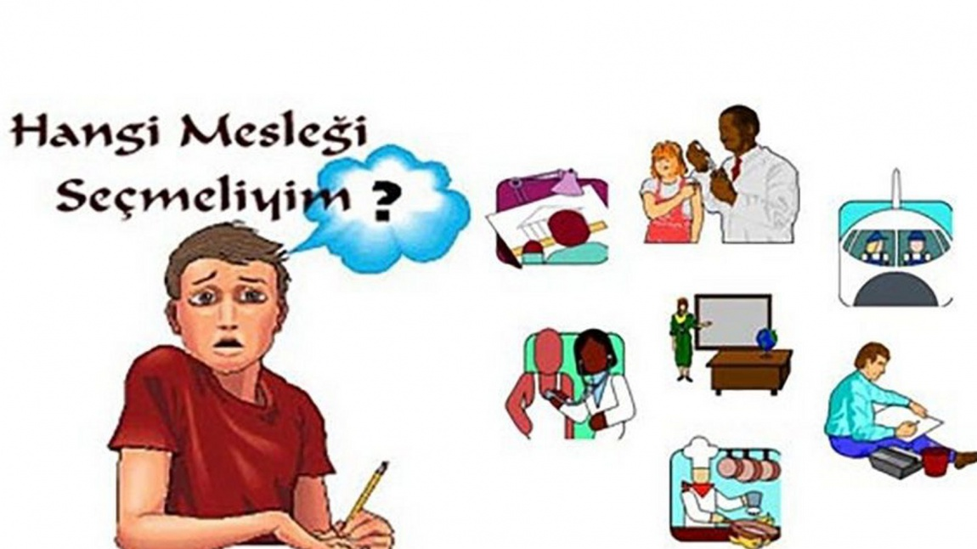
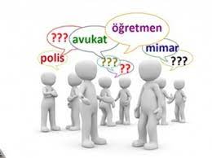
Yöneltme ve Yerleştirme Hizmetleri
Öğrencinin kendine uygun bir eğitim kurumuna, branşa, işe ya da mesleğe yönelmesi ve o konuma yerleşmesi için yapılabilecek yardım hizmetleridir.

Slide 21
İzleme ve Değerlendirme Hizmeti
Yapılan önceki hizmetlerin bir devamı gibi düşünülebilir.
Yöneltme ve yerleştirme sürecinin sonucu ne olmuştur?
Psikolojik danışma yardımı alan öğrencide bu hizmetin sonucu beklenen değişiklik gerçekleşmiş midir?

Slide 23
Müşavirlik (Konsültasyon) Hizmeti
Okuldaki rehberlik uzmanının ,öğretmen ve yöneticilerin ortak bir rehberlik anlayışı kazanmaları, bu alanlardaki bilgi ve becerilerini artırmaları için onlara yardımcı olmasıdır.

Slide 25
İLKELERİMİZ
PDR hizmetleri, eğitim kurumlarının eğitim-öğretim etkinlikleri bütünlüğü içinde yer alır.
PDR hizmetleri tüm ilgililerin iş birliği ile yürütülür.
PDR hizmetleri tüm bireylere yöneliktir.
PDR hizmetlerinde gönüllülük esastır.
PDR hizmetlerinde bireye saygı esastır.
PDR hizmetlerinde gizlilik esastır.
PDR hizmetlerinde koşulsuz kabul esastır.
PDR hizmetlerinde tarafsızlık esastır.
PDR hizmetlerinde bilimsellik esastır.
PDR hizmetlerinde bireysel farklılıklara saygı esastır.
PDR hizmetlerinde bireye ve topluma karşı sorumluluk söz konusudur.
Görüşme sürecinin verimliliği için, randevulu çalışma sistemi esas alınır.

